Slide 1
Osnovni pojmi v cestno prometni varnosti
Matej Ž.

Slide 2
Prometna varnost v cestnem prometu
Prometna varnost je skupek metod in ukrepov, ki skrbijo za aktivno zmanjševanje nevarnosti vseh udeležencev v cestnem prometu.
Cestni promet je organizirano premikanje transportnih sredstev na temu namenjenih površinah imenovanih cestišče, znotraj določenih pravno podprtih pravil.

Slide 3
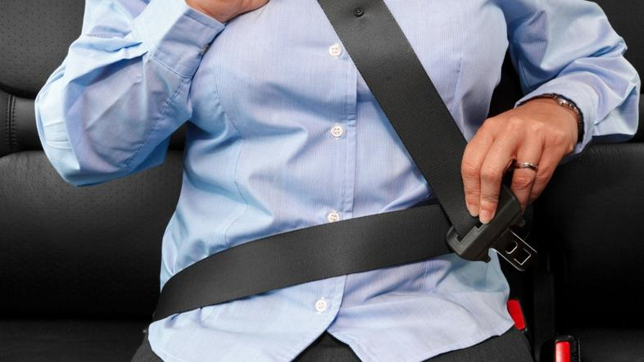
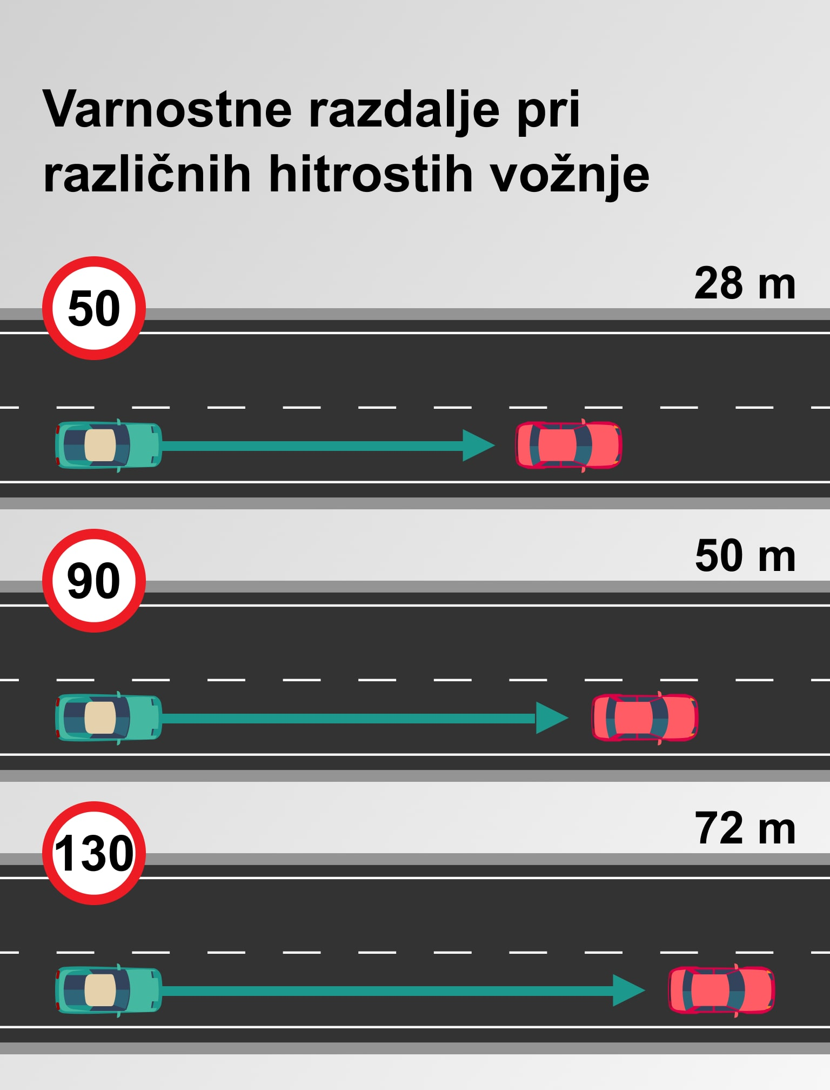
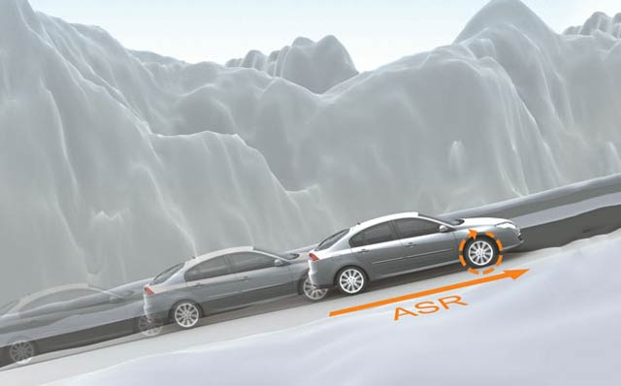
Prometna varnost – osnovni pojmi
Pasivna varnost – je način zagotavljanja varnosti z ciljem zmanjšanja posledic pri trčenju vozila. Torej to so vsi sistemi, ki začnejo delovati šele, ko pride do kritičnega dogodka.
Aktivna varnost – je način zagotavljanja varnosti z ciljem zmanjšanja možnosti nastanka prometne nesreče. Torej to so vsi sistemi, ki delujejo ves čas vožnje.

Slide 4
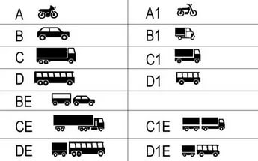
Prometna varnost – osnovni pojmi
Cestno prometni predpisi – so v naprej določena pravila za zagotavljanje večje prometne varnosti in nadziranje upoštevanja le teh.
Kategorije vozil – so v naprej določene skupine vozil v katere se vozila delijo glede na njihove lastnosti.

Slide 5
Prometna varnost – osnovni pojmi
Varnostni pas – je privezovalna naprava v transportnih sredstvih za namen privezovanja potnikov na sedež vozila.
Zračna blazina (airbag) - je varnostna naprava v obliki vreče, ki se napolni z vročim zrakov v zelo kratkem času z namenom zmanjšanja posledic trčenja.

Slide 6
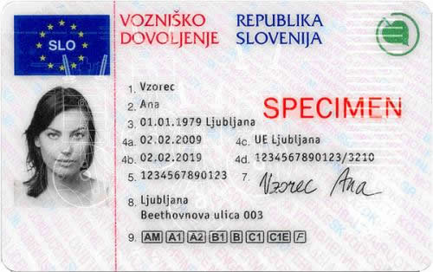
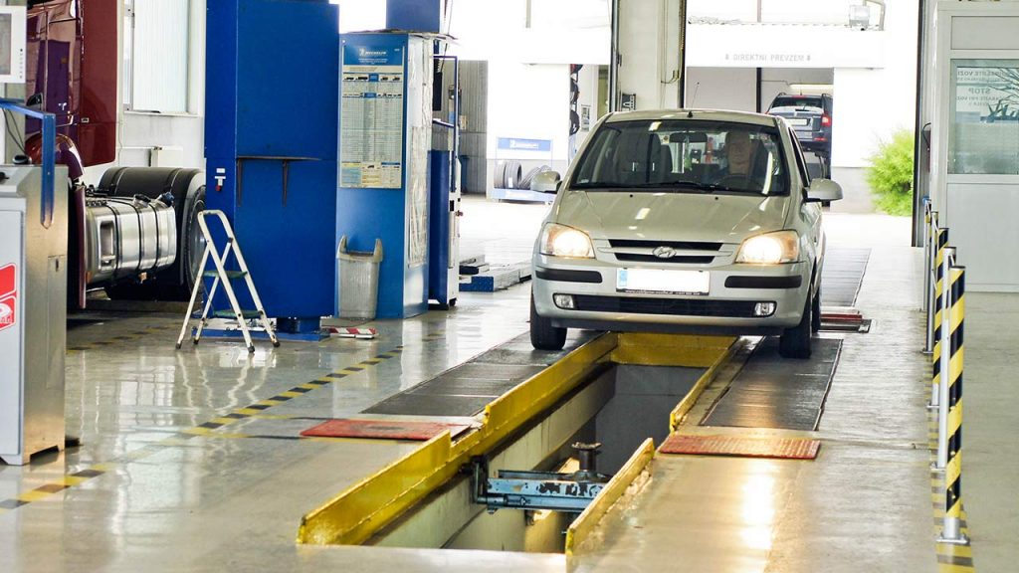
Prometna varnost – osnovni pojmi
Vozniški izpit – je dokument, ki izkazuje usposobljenost fizične osebe do upravljanja določenih kategorij vozil v cestnem prometu.
Tehnični pregled – je rutinski pregled vozila pri za to pooblaščenih avtoservisnih delavnicah, ki dokaže ali je stanje vozila v sprejemljivem stanju.

Slide 7
Prometna varnost – osnovni pojmi
Pristojni organi za nadzor prometne varnosti – so državne organizacije z pooblastilom za izvajanje kontrole in urejanje prometa.(Policija, Javna agencija za varnost prometa)
Statistične inštitucije prometne varnosti – so organizacije za zbiranje podatkov o odvijanju in varnosti prometa. (Policija, Javna agencija za varnost prometa, Zavod varna pot, Statistični urad RS, ARSO,… )

